Slide 1
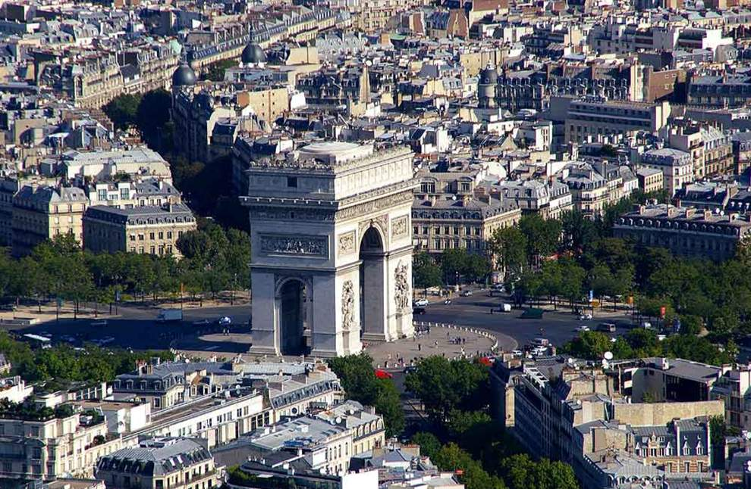
Paris

Slide 2
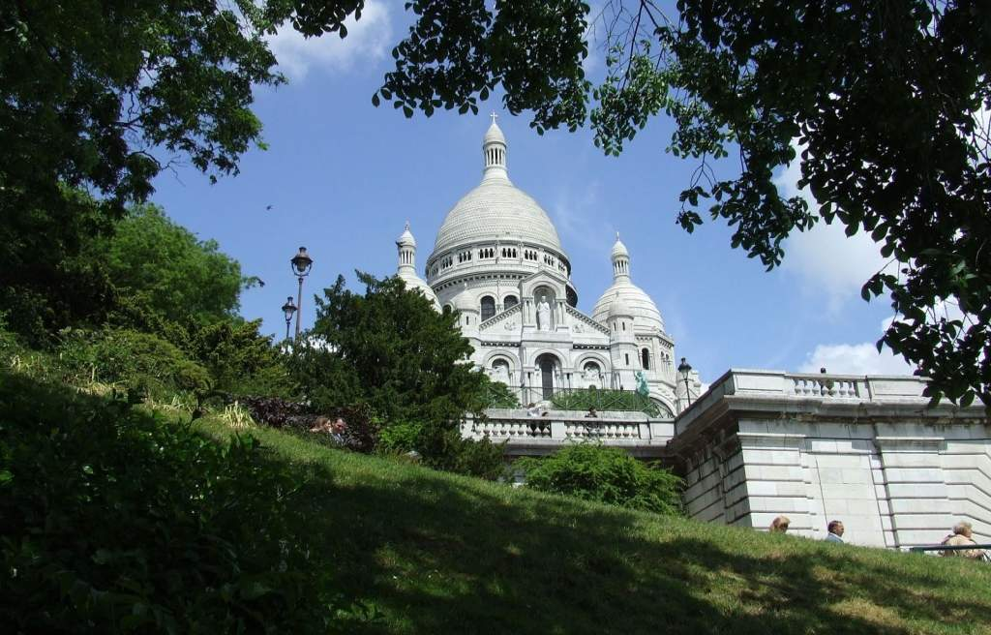
Sacre Coeur basilica

Slide 3
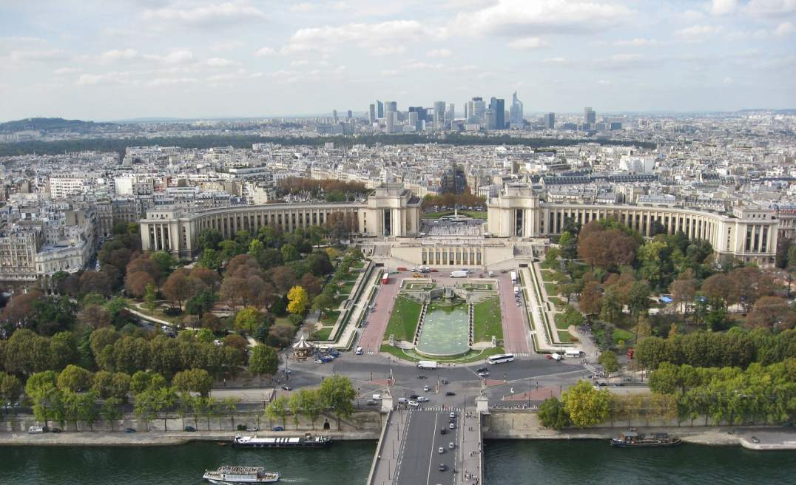
Trocadero

Slide 4
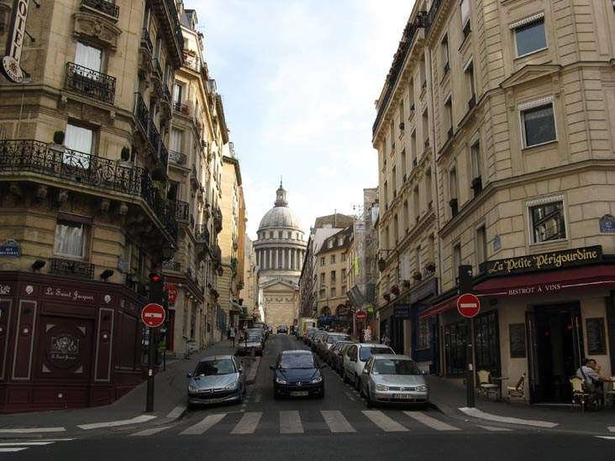
Rue de secoles

Slide 5
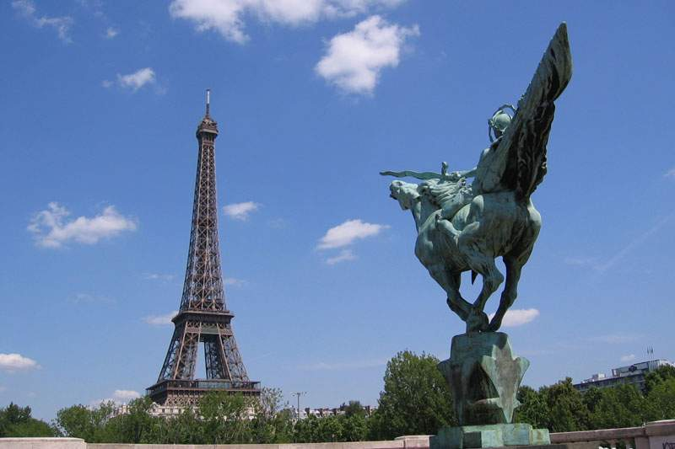
Tour Eiffel

Slide 6
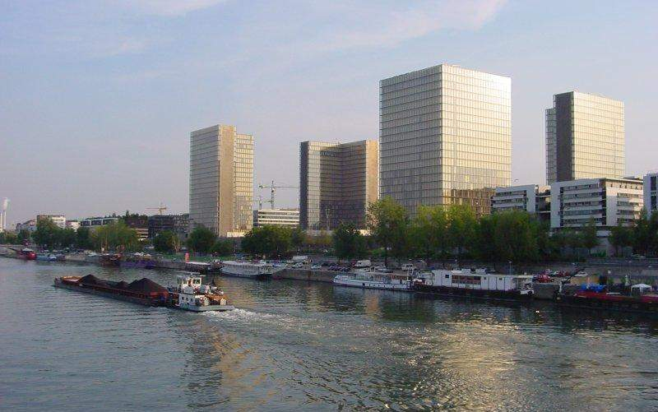
Bibliothcque Francois Mitterreand

Slide 7
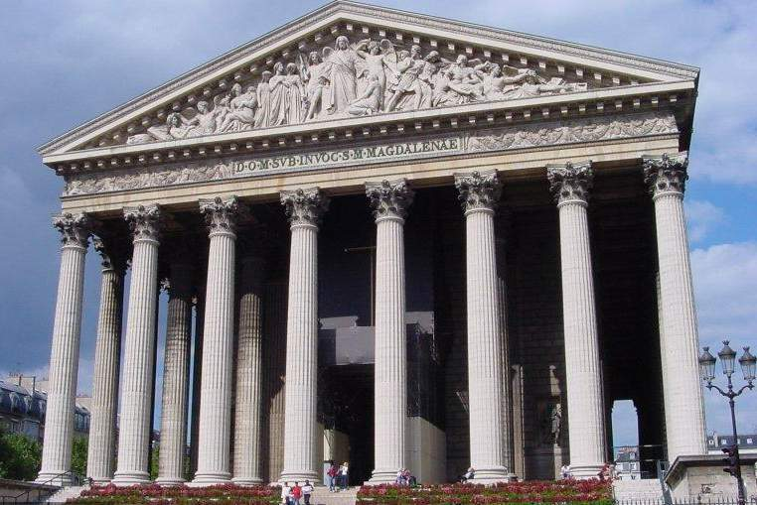
La Madeleine
Louvre

Slide 8
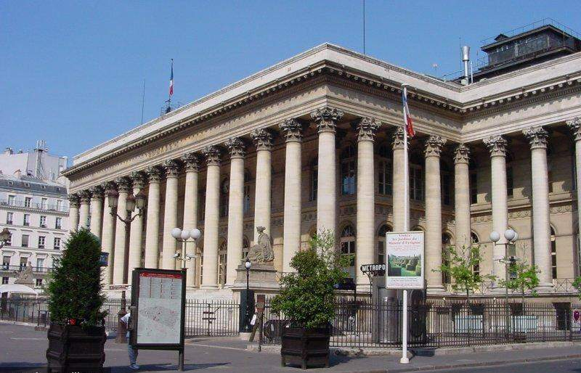
La Bourse de Paris

Slide 9
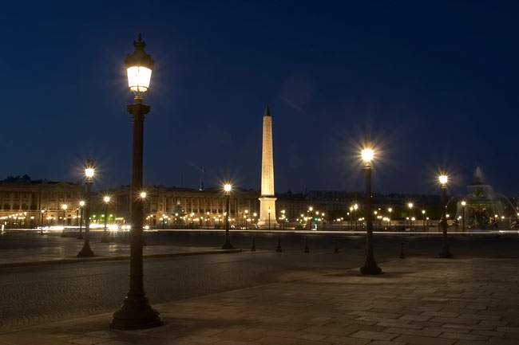
Concorde square obelisk

Slide 10
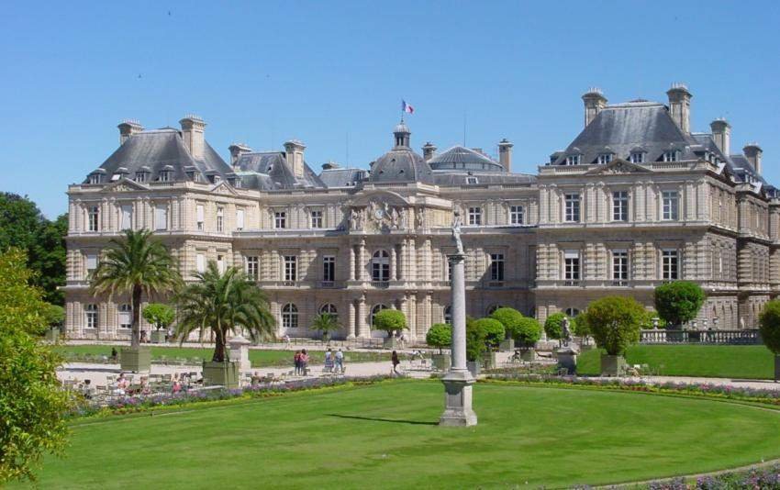
Le Senate

Slide 11
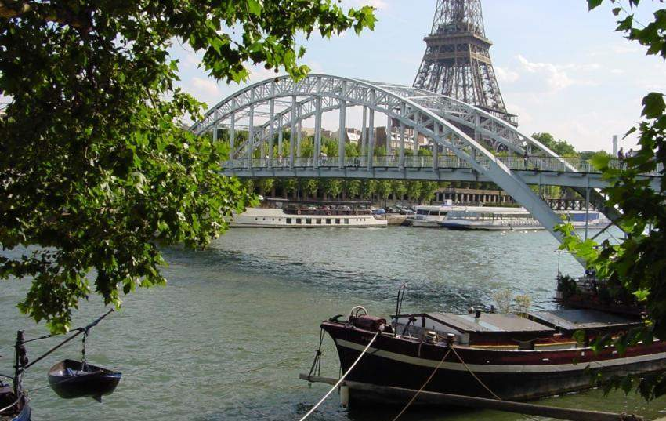
Debilly pont velo

Slide 12
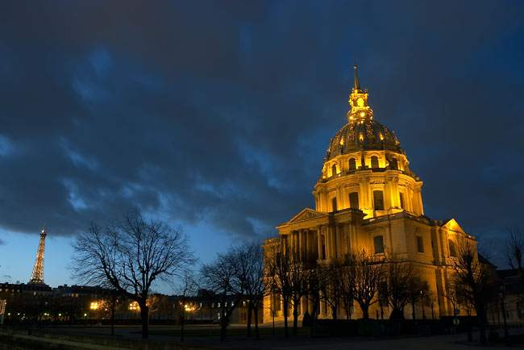
Dome des invalides

Slide 13
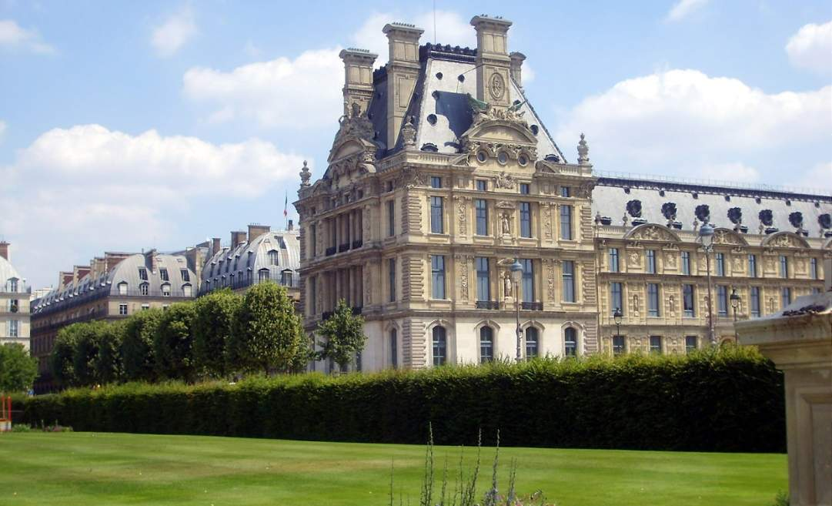
Louvre

Slide 14
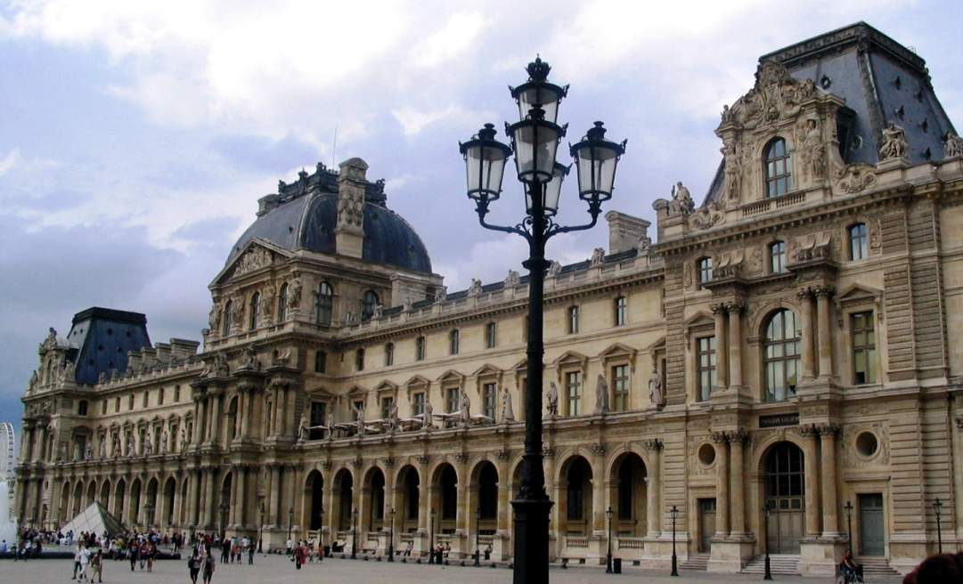
Louvre

Slide 15
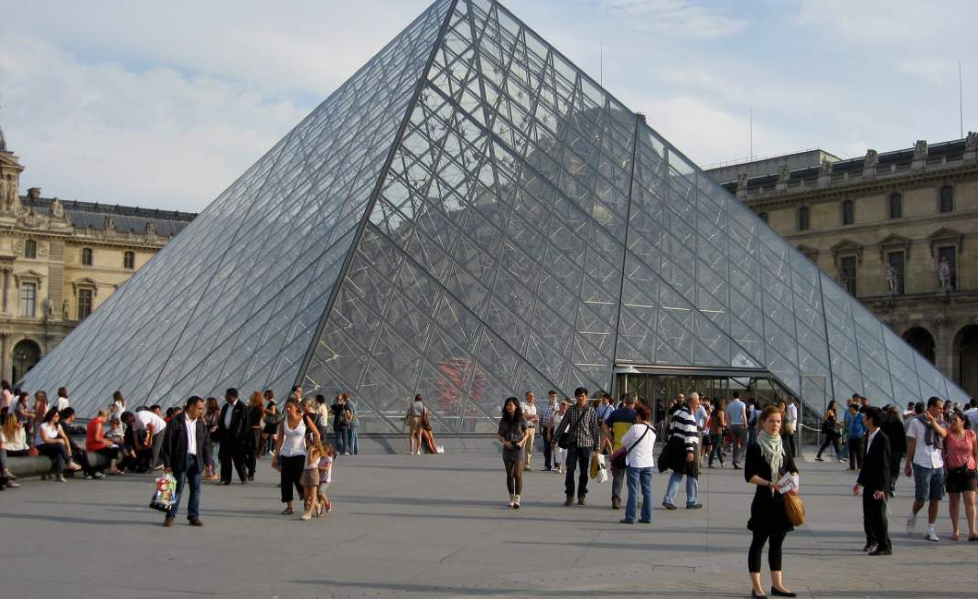
Louvre pyramid

Slide 16
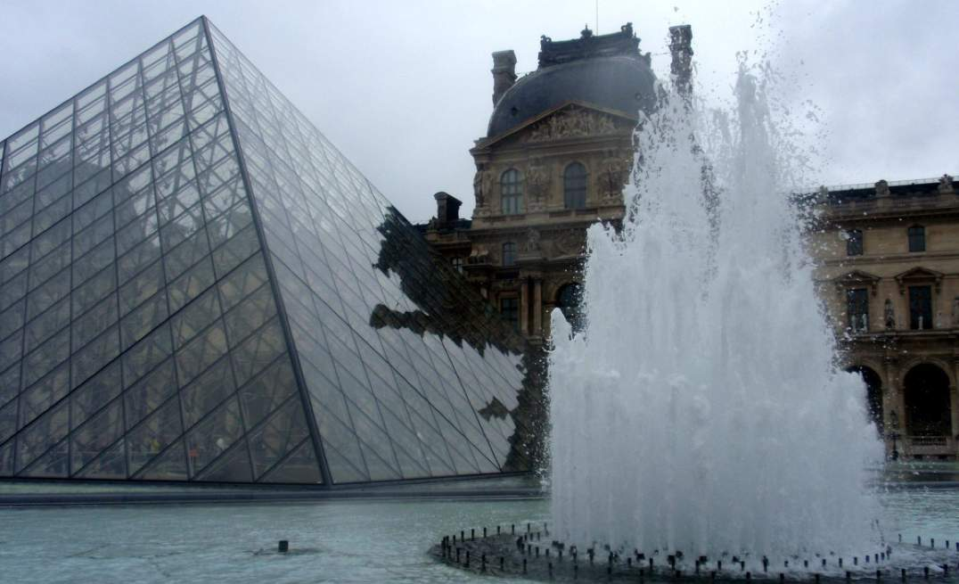
Louvre pyramid

Slide 17
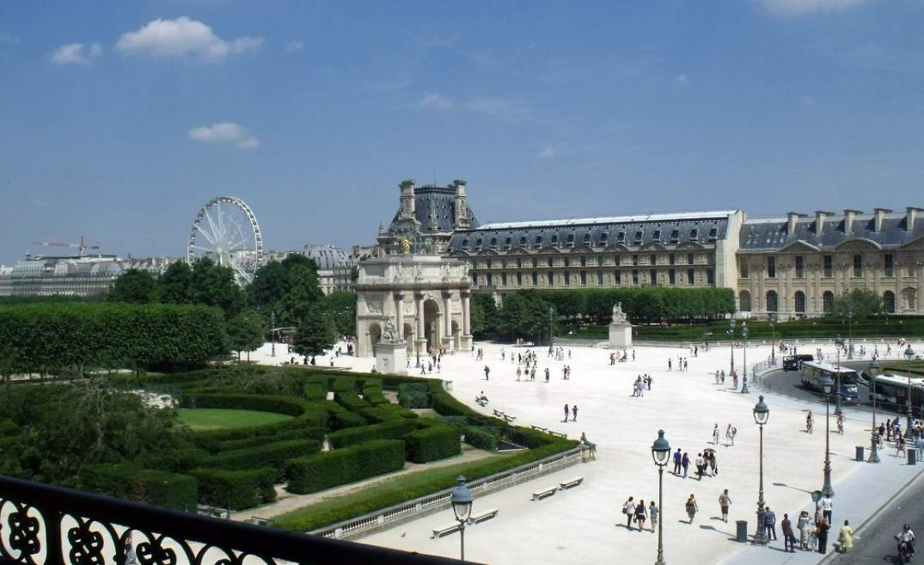
Louvre

Slide 18
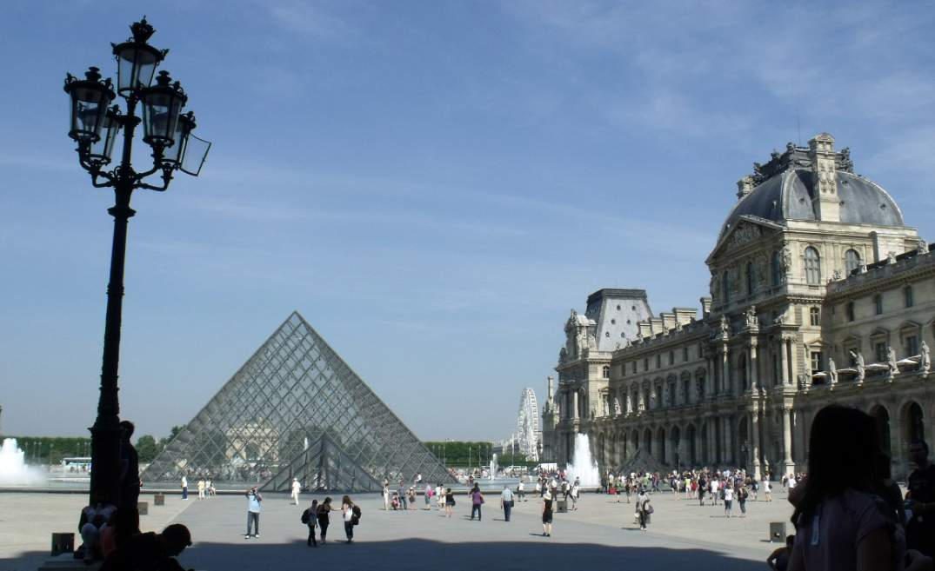
Louvre

Slide 19
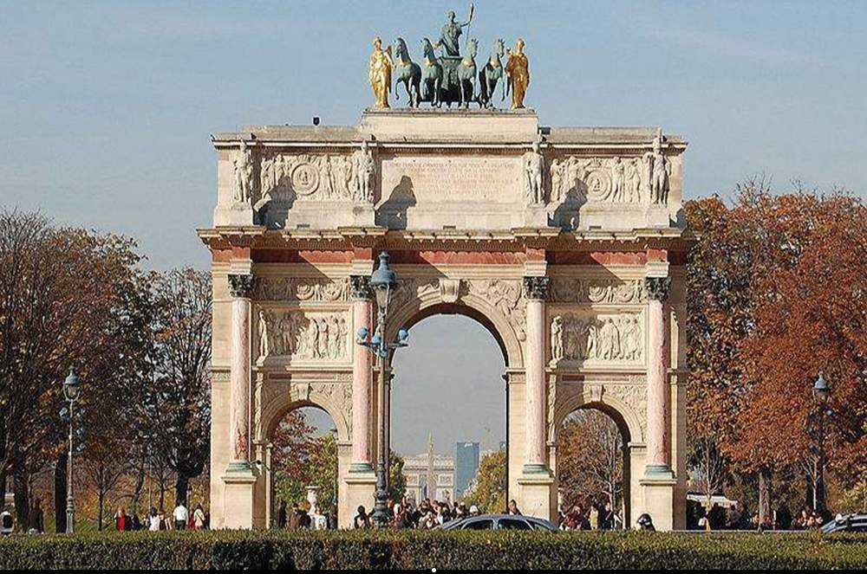
Arc de triomph Carrousel

Slide 20
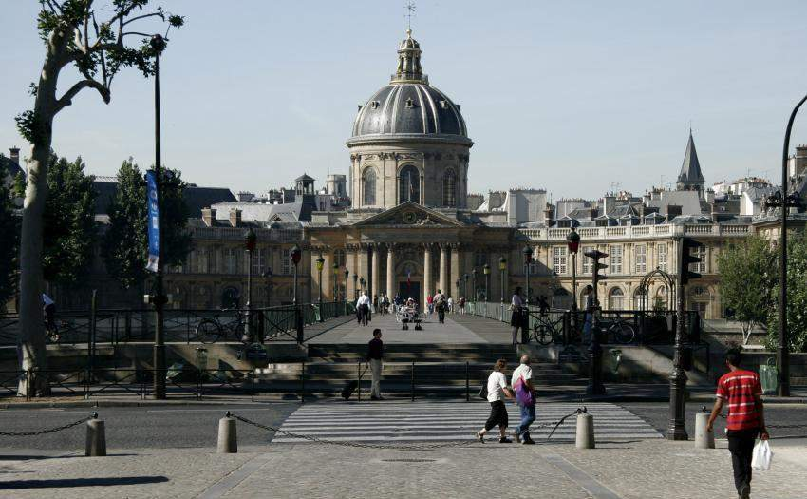
Insitut de France

Slide 21
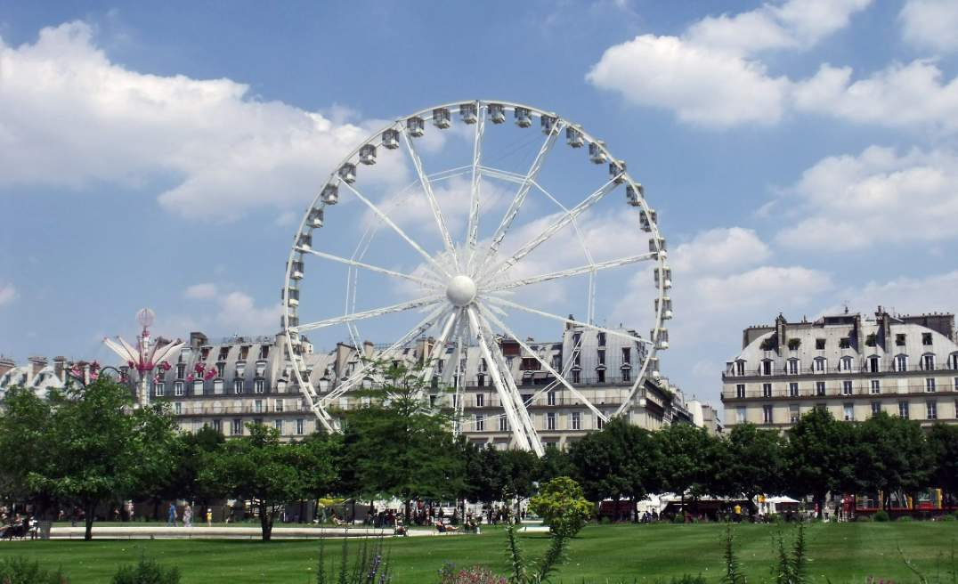
Tuileries gardens

Slide 22
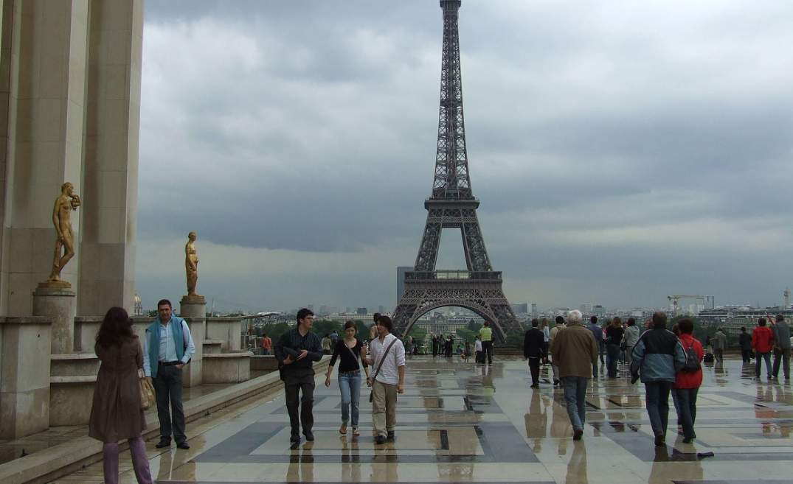
Trocadero

Slide 23
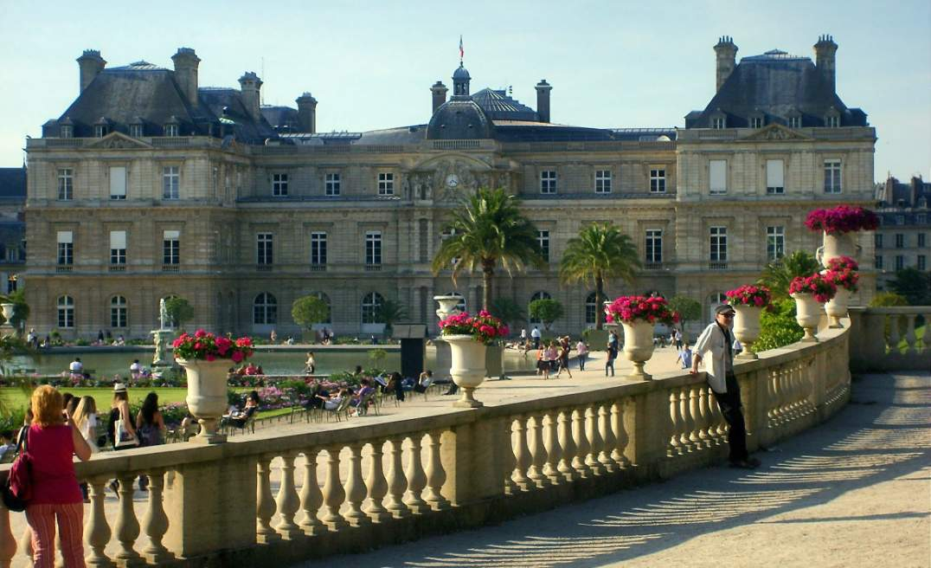
Luxembourg Palace

Slide 24
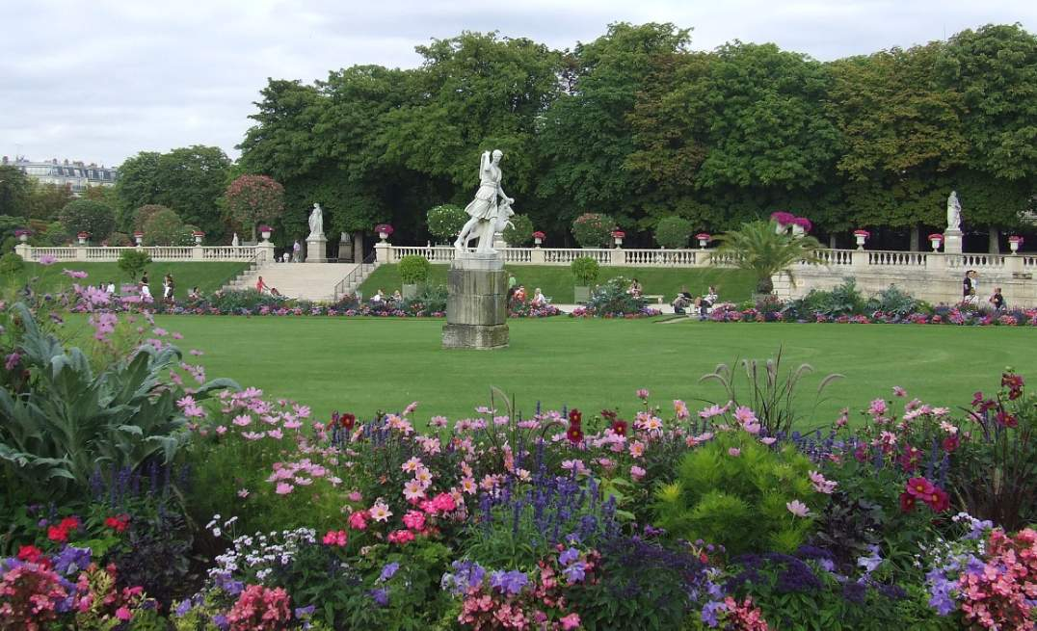
Luxembourg garden

Slide 25
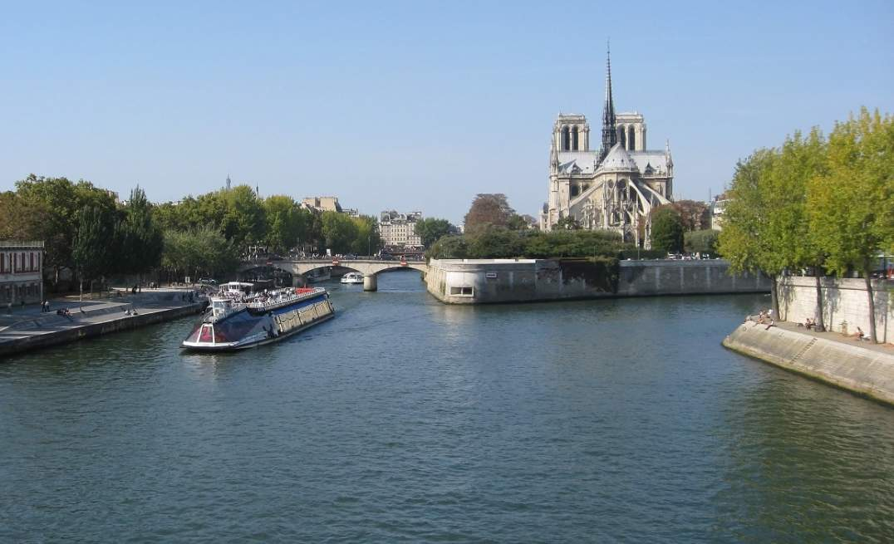
Notre Dame

Slide 26
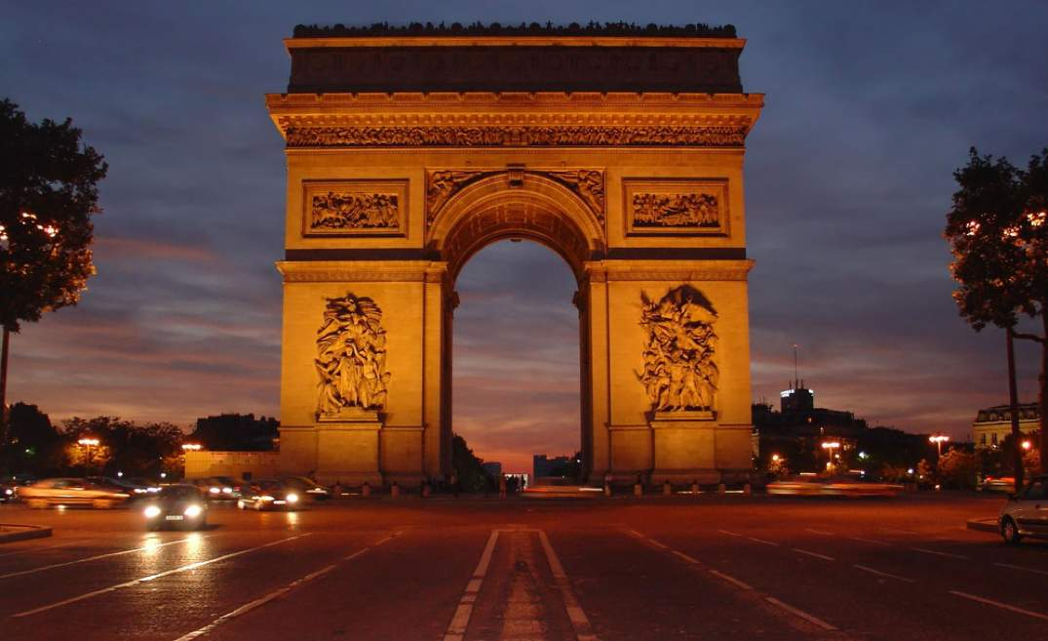
Arc de triomphe

Slide 27
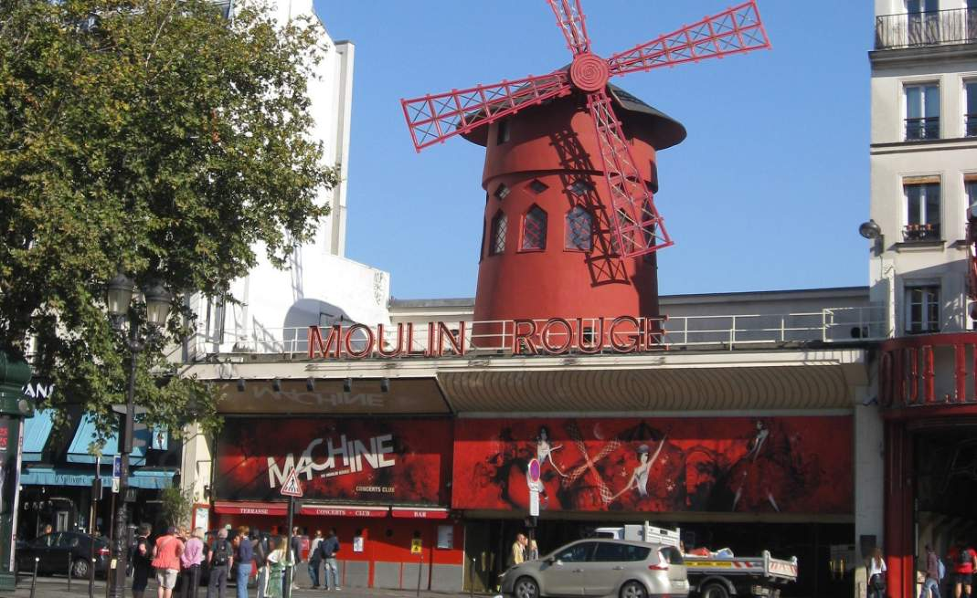

Slide 28
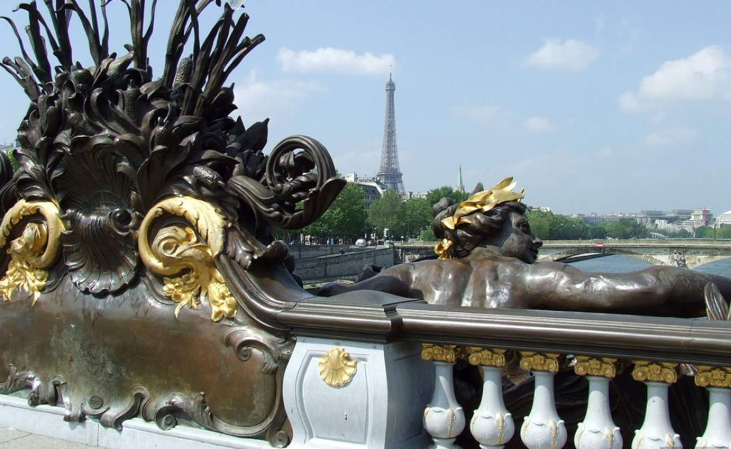
Bridge Alexander the third

Slide 29
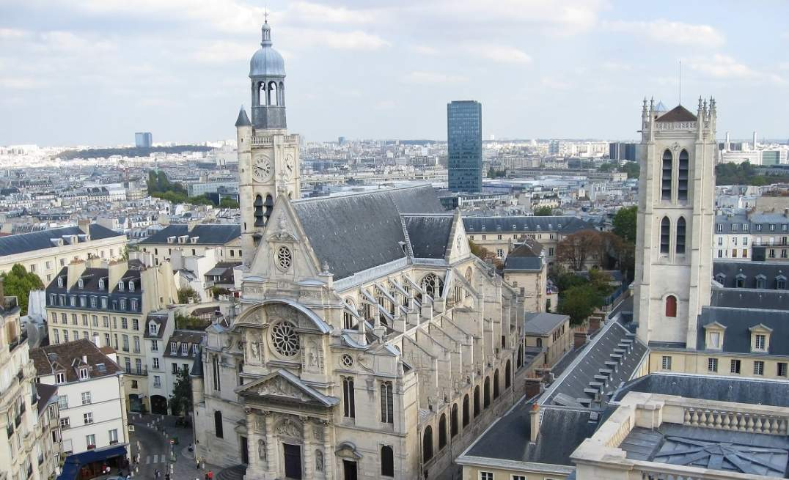
St Severine

Slide 30
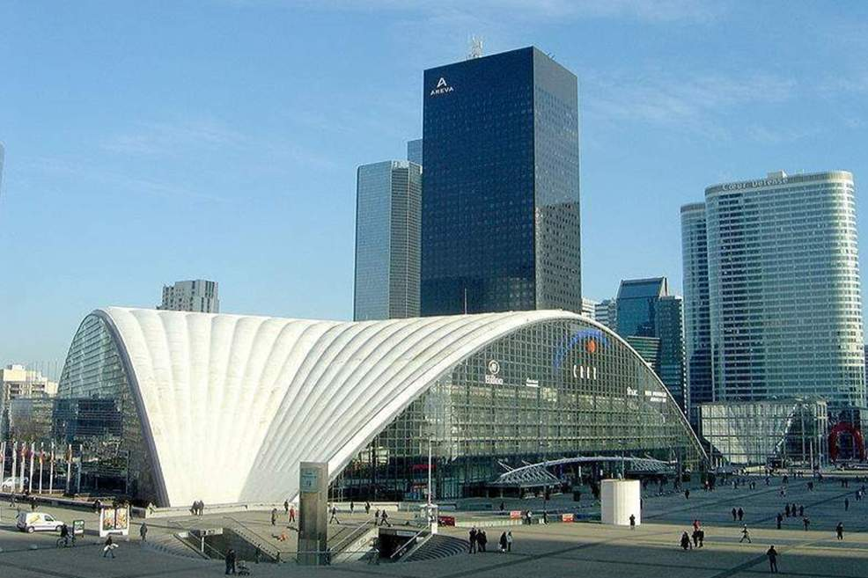
La Defense

Slide 31
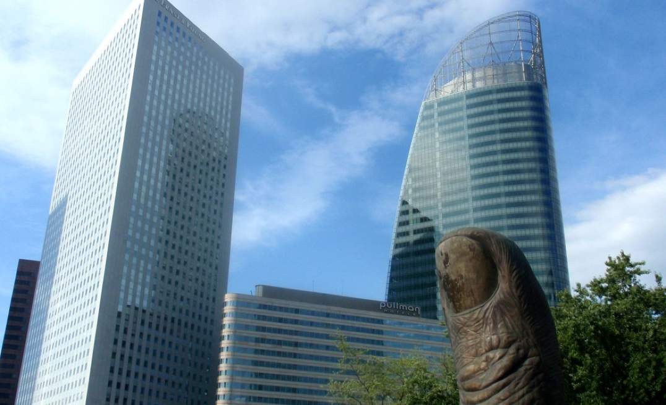
La Defensa

Slide 32







¿Te ha gustado?
Puedes ver más entrando
Aquí
Además puedes recibir powerpoints en tu correo electrónico suscribiéndote aquí:

